Slide 1
Odżywiamy się
zdrowo

Slide 2
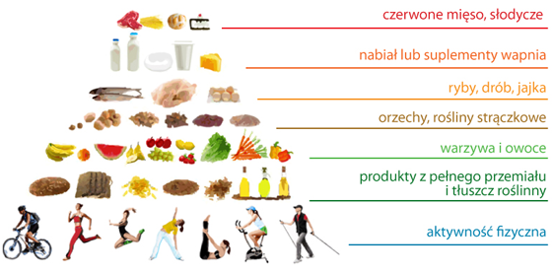
Piramida żywienia
PIRAMIDA ŻYWIENIA

Slide 3
Na samym dole piramidy umieszczono aktywność fizyczną jako podstawę prawidłowego żywienia. Następne są produkty zbożowe: kasze gruboziarniste, pieczywo ciemne (ale nie te z dodatkiem karmelu), makaron razowy, ryż ciemny, ryż dziki. Te produkty dadzą Ci energii na kilka godzin i dostarczą cennych składników mineralnych i witamin. Zawsze powinny znaleźć się w Twoim śniadaniu i jeszcze w co najmniej dwóch innych posiłkach. Warzywa należy spożywać do każdego posiłku. Ich (oprócz strączkowych typu groch, fasola) nie musisz ograniczać. Jedz owoce - nawet 4 porcje dziennie (jeśli masz nadwagę to 2). Dodawaj oliwę z oliwek do surówek. Dzięki niej lepiej wchłaniają się witaminy.

Slide 4
Rozsądne odżywianie, to przede wszystkim regularne (co 2,5-3 godz.) posiłki i małe porcje. Regularność posiłków jest ważna, aby poziom cukru we krwi był na stałym poziomie. Jego wahania wpływają na Twoją koncentrację, samopoczucie i uczucie głodu. Pij dużo wody, ale możesz pić również owocową herbatę, sporadycznie kawę, soki warzywne czy soki owocowe wyciskane. Planując swój jadłospis, najlepiej będzie, jak zapoznasz się z zasadami piramidy żywieniowej, która znajduje się na przykład na stronie www.poradnikzdrowie.pl. Podstawą tej piramidy jest aktywność fizyczna.

Slide 5
Jeżeli wykluczysz tłuszcz z diety, to rozregulujesz swoją gospodarkę hormonalną i zaczniesz tyć. Ograniczyć do minimum należy tłuszcz zwierzęcy - smalec, masło, tłuste wieprzowe mięso, tłusty nabiał. Kolejny ważny składnik dobrej diety to mleko maks. 2% tłuszczu. To bomba wapnia, witamin i minerałów. Potrzebujesz dwóch szklanek dziennie. Możesz je wymieniać z jogurtem naturalnym, serami chudymi, kefirami czy maślanką. Mięso i ryby to maks. 2 porcje dziennie. Najważniejsze, żeby były świeże, a ryby głównie morskie (np. łosoś) i niesmażone. Ryby morskie zawierają kwasy omega-3, które mają same zalety. Gdy usmażymy rybę, tracą swoje właściwości. Dobra dieta zawiera jajka, i to dużo.

Slide 6
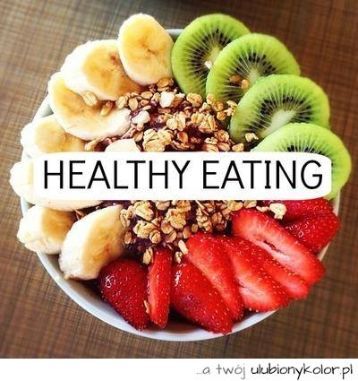
Pamiętaj o jedzeniu owoców

Slide 7
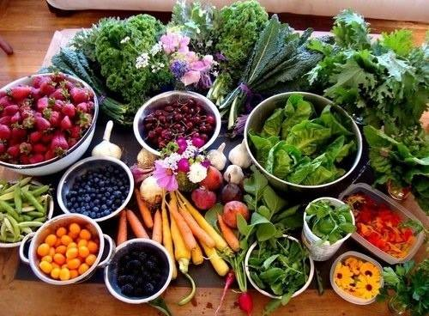
Nie zapominaj też o warzywach

Slide 8

Pamiętaj o nawadnianiu organizmu (2 litry płynu dziennie)

Slide 9
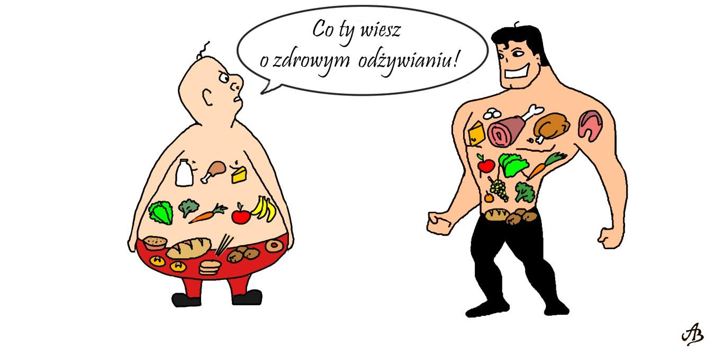

Slide 10
10 ZASAD RACJONALNEGO ŻYWIENIA

Slide 11
1.
STAWIAM NA WODĘ - minimum 1,5 litra
(8 szklanek) dziennie.
TO PROSTE!

Slide 12
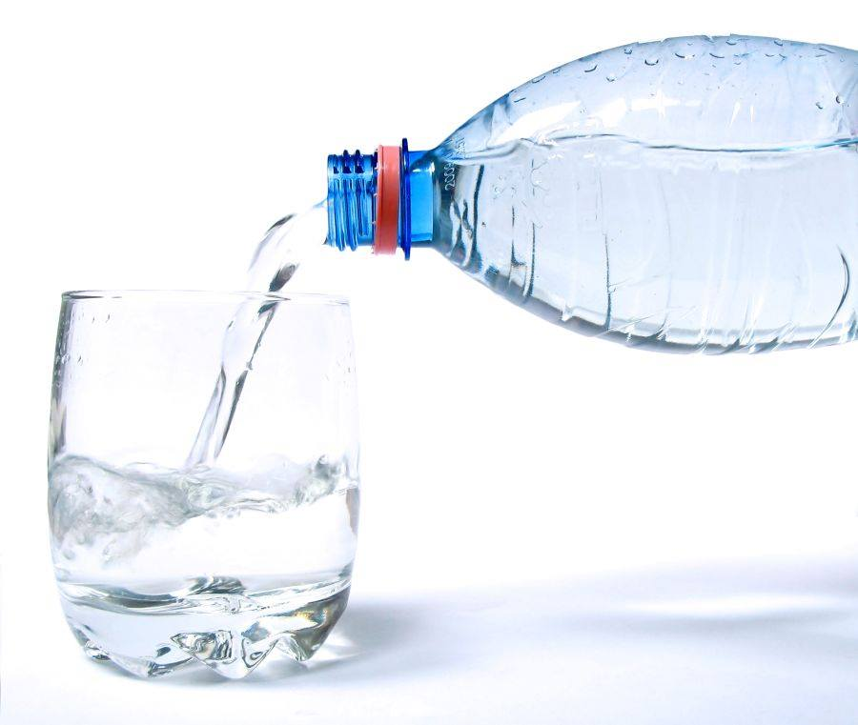

Slide 13
2.
WIĘCEJ RUCHU, PANIE BRZUCHU!

Slide 14
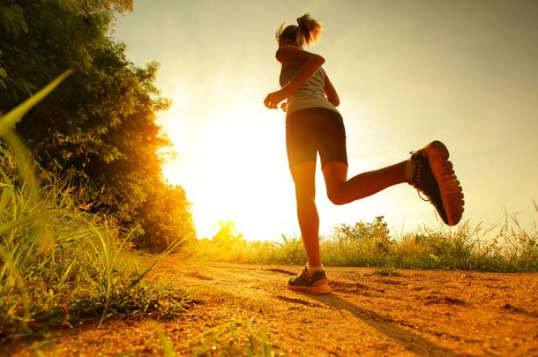

Slide 15
3.
BŁONNIK JEST COOL, WIĘC JEDZ GO NA FULL

Slide 16
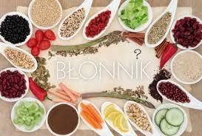

Slide 17
4.
NIE TYLKO KRÓLIKI LUBIĄ MARCHEWKĘ - MY TEŻ!

Slide 18
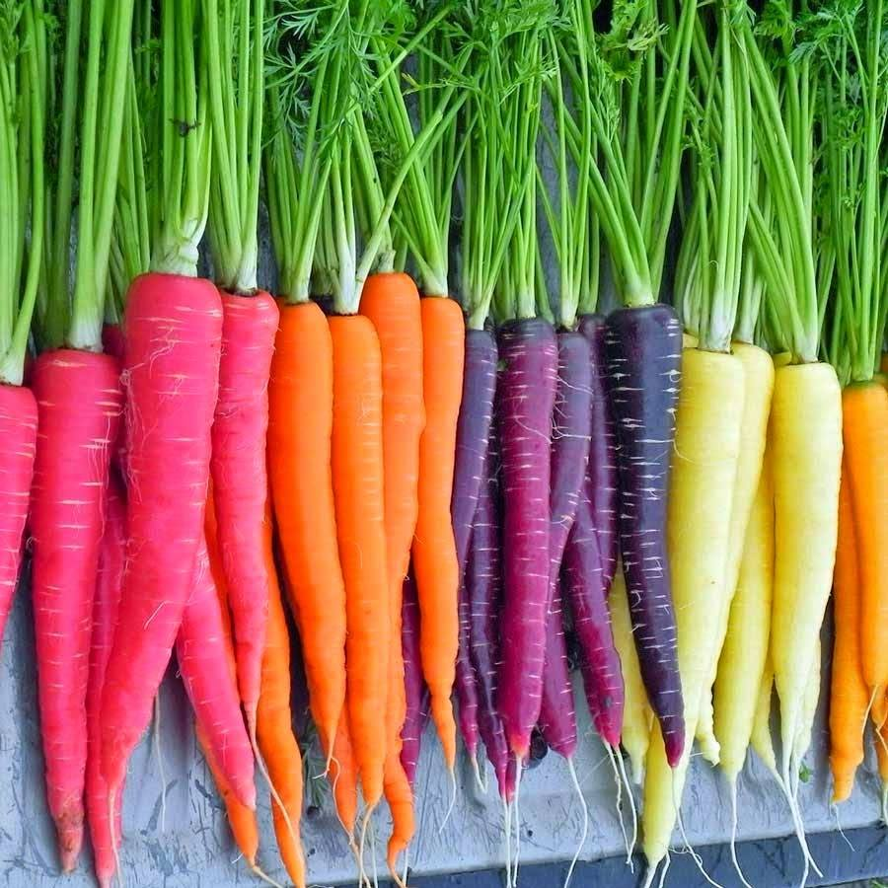

Slide 19
5.
RYBY CZĘSTO JADANE - ZDROWE SERCE
I ŚWIETNA PAMIĘĆ GWARANTOWANE!!!

Slide 20


Slide 21
6.
PIJ MLEKO, BĘDZIESZ MIAŁ ZDROWE KOŚCI
I ZĘBY!!!

Slide 22
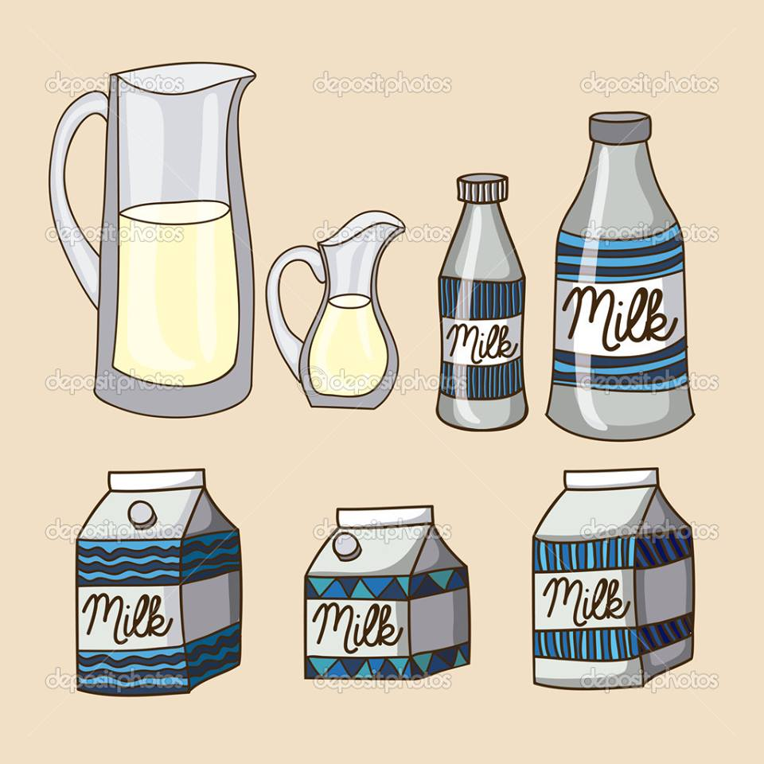

Slide 23
7.
JEDZ WSZYSTKO,
ALE W ROZSĄDNYCH ILOŚCIACH

Slide 24
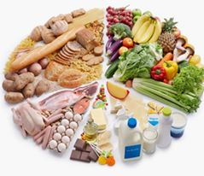

Slide 25
8.
DO SZKOŁY –
ZE ŚNIADANIEM
I PO ŚNIADANIU

Slide 26
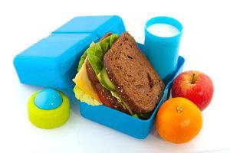

Slide 27
9.
PIĘĆ POSIŁKÓW
W CIĄGU DNIA JEST
NA SZÓSTKĘ!

Slide 28
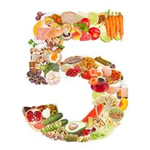

Slide 29
10.
OBIAD OBIADOWI NIERÓWNY

Slide 30
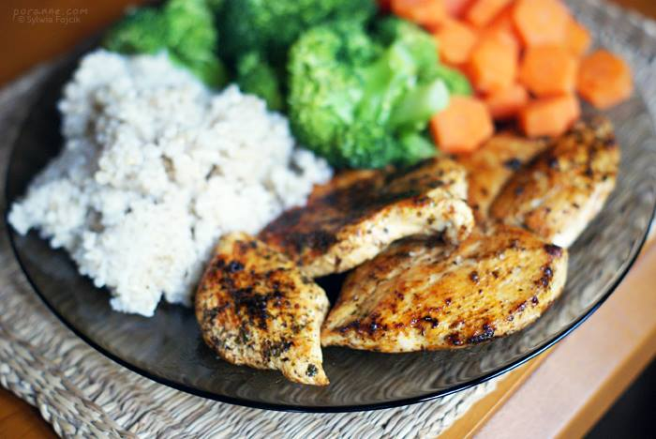

Slide 31
Tygodniowy jadłospis dla nastolatków

Slide 32
Dzień 1

Slide 33
Śniadanie:
Serek wiejski (200g) z wkrojonym ogórkiem kiszonym, szczypiorkiem lub pomidorem (1/2szt) i szczypiorkiem (przyprawiony do smaku), kromka pieczywa razowego (orkiszowego) posmarowana cienko masłem; Herbata zielona.
Drugie śniadanie:
Banan, kromka pieczywa razowego posmarowana przecierem pomidorowym z plasterkiem sera żółtego i plasterkami pomidora. Woda mineralna z limonką.
Obiad:
Makaron z groszkiem i wędzonym łososiem (24 szt. makaronu pełnoziarnistego penne, 4 cienkie plasterki wędzonego łososia, 3 małe różyczki brokuła - 1/3 opakowania mrożonego, 2 łyżki zielonego mrożonego groszku lub 2 łyżki z puszki, natka pietruszki, przyprawy, sok z cytryny). Makaron ugotować aldente. Brokuły blanszować 6 min. Makaron ułożyć na talerzu, dodać brokuły, groszek ugotowany lub z puszki oraz kawałki łososia. Posypać zieleniną, skropić sokiem z cytryny; woda mineralna.

Slide 34
Podwieczorek:
Zetrzeć na grubej tarce duże jabłko, posypać cynamonem i polać jogurtem naturalnym (kubeczek,150g), 2 kromki pieczywa chrupkiego.
Kolacja:
Jajko na miękko, 2 kromki pieczywa razowego (orkiszowego) posmarowana chudym twarożkiem, kiełki rzodkiewki. Melisa z pomarańczą bez cukru.

Slide 35
Dzień 2

Slide 36
Śniadanie:
Jogurt owocowy (150 g), 2 kromki pieczywa razowego (orkiszowego) posmarowane serkiem topionym (cienko), kilka listków sałaty, kilka plasterków pomidora. Kawa zbożowa z mlekiem 1,5%.
Drugie śniadanie:
Kiść winogron (mała), szklanka maślanki owocowej, kromka pieczywa razowego posmarowana cienko masłem z wędliną drobiową (2 plasterki), sałata.
Obiad:
Pieczeń z piersi indyka (120 g plastra pieczeni z piersi indyka, ½ opakowania mrożonej zielonej fasolki, łyżeczka masła, sok z cytryny, posiekany koperek, ½ woreczka kaszy gryczanej). Pierś posypać ziołami, natrzeć czosnkiem, oliwą- zawinąć w folię i upiec w piekarniku lub na grillu. Na ugotowanej fasolce rozpuść 1 łyżeczkę masła, indyk posyp koperkiem i skrop cytryną. Podać z kaszą na sypko. Woda mineralna.

Slide 37
Podwieczorek:
Jogurt naturalny (150g) z 1 łyżeczką słonecznika i 1 łyżeczką rodzynek.
Kolacja:
Brokuły gotowane (mała główka) posypany 2 łyżkami startego parmezanu. Szklanka soku pomarańczowego świeżo wyciskanego.

Slide 38
Dzień 3

Slide 39
Śniadanie:
2 kromki pieczywa razowego, 2 cienkie plasterki fety light posypany słonecznikiem i szczypiorkiem, plasterki rzodkiewek. Buteleczka soku marchewkowego (jednodniowy).
Drudie śniadanie:
Sałatka wielowarzywna (mały seler, mała marchew, pomidor, 1/4 główki sałaty lodowej). Seler i marchew zetrzeć na tarce z grubymi oczkami, pomidora pokroić w kostkę, kapustę pekińską poszatkować. Wszystko skropić oliwą z oliwek pomieszaną z octem jabłkowym i przyprawami ziołowymi. Kromka pieczywa razowego, 2 plasterki wędliny drobiowej.
Obiad:
Kurczak duszony z warzywami (Mały filet z piersi kurczaka (100 g), 2 pomidory obrane ze skórki, ½ małej cebuli, mała cukinia, łyżka oliwy z oliwek, ząbek czosnku, zioła prowansalskie, natka pietruszki, 50 g pełnoziarnistego (orkiszowy) makaronu świderki). Filet z kurczaka natrzeć ziołami, solą pieprzem, pokroić w kostkę - podsmażyć. Dodać pomidory, cebulę, czosnek - dusić do miękkości. Pod koniec wrzucić cukinie pokrojoną w kostkę-dusić. Wymieszać z makaronem ugotowanym aldente. Sok pomarańczowy świeżo wyciśnięty.

Slide 40
Podwieczorek:
Koktajl (kefir (szklanka), mrożone owoce – mogą być truskawki (10 szt.). Zmiksować, nie dosładzać. Posypać cynamonem.
Kolacja:
Szklanka gorącego mleka 1,5% z 3 łyżkami płatków owsianych i 4 pokrojonymi suszonymi morelami.

Slide 41
Dzień 4

Slide 42
Śniadanie:
Sałatka z grejpfrutem-liście sałaty lodowej, starte jabłko, ½ pokrojonego grejpfruta, 3 suszone morele, sos: łyżeczka miodu, sok z cytryny, 2 kromki pieczywa razowego (orkiszowego) posmarowane chudym twarożkiem. Kawa z mlekiem 1,5%.
Drugie śniadanie:
2 kromki posmarowane cienko masłem, 2 plasterki wędliny drobiowej, 2 plasterki sera żółtego, sałata. Herbata zielona bez cukru.
Obiad:
Kasza gryczana (1/2 woreczka), gulasz z chudego mięsa wołowego (2 chochle do zupy), ogórek kiszony. Sok grejpfrutowy świeżo wyciśnięty.

Slide 43
Podwieczorek:
3 kromki pieczywa chrupkie z sałatą, 3 plastrami feta light, kilka pokrojonych oliwek do dekoracji.
Kolacja:
Kawałek kabanosa (70g), kromka pieczywa razowego. Mizeria (jeden średni ogórek zielony) polany kubeczkiem jogurtu naturalnego. Posypany szczypiorkiem, solą pieprzem.

Slide 44
Dzień 5

Slide 45
Śniadanie:
Serek z warzywami serek wiejski (200 g) wymieszać z 4 startymi rzodkiewkami i kilkoma plasterkami zielonego ogórka doprawić do smaku, 2 kromki pieczywa razowego.
Drugie śniadanie:
Sałatka owocowa (pomarańcza, ½ małego melona polane 2 łyżkami jogurtu naturalnego 0%, skropione sokiem z cytryny, posypane 1 łyżką rodzynek i 1 łyżeczką otrąb owsianych).
Obiad:
Warzywa na patelnię dowolne (½ opakowania (podsmażone max na 1 łyżce oleju, duszone z dodatkiem wody), ½ woreczka ryżu brązowego). Kefir lub jogurt (szklanka).

Slide 46
Podwieczorek:
Półmisek warzyw surowych - dowolne (papryka, ogórek zielony, sałata itd. 4szt.) z sosem jogurtowym (jogurt grecki (2 łyżki), koperek świeży, szczypiorek, czosnek zmiażdżony, przyprawy)
Kolacja:
2 kromki pieczywa razowego (orkiszowego),połowa puszki tuńczyka w oleju (dobrze odsączony), tuńczyk wymieszany z pokrojonym w kostkę ogórkiem kiszonym w formie sałatki.

Slide 47
Dzień 6

Slide 48
Śniadanie:
Muesli z mlekiem, szklanka mleka 1,5%, 5 łyżek muesli. Banan.
Drugie śniadanie:
Kromka pieczywa orkiszowego, posmarowana chudym twarożkiem z 2 plasterkami wędliny drobiowej. Pomidor pokrojony w ćwiartki, posypany szczypiorkiem i suszoną lub świeżą bazylią.
Obiad:
Łosoś świeży (150 g) - grillowany, 1/2 woreczka ryżu brązowego. Kapusta kiszona (szklanka) z dodatkiem oleju. Herbata czerwona bez cukru.

Slide 49
Podwieczorek:
1 duża starta marchewka ze startym jabłkiem (skropione cytryną) i łyżką słonecznika polane jogurtem naturalnym (kubeczek-150g), kromka pieczywa razowego posmarowana masłem.
Kolacja:
Serek homogenizowany waniliowy (150g), kilka truskawek. Mała bułka razowa posmarowana cienko masłem. Melisa z pomarańczą bez cukru.

Slide 50
Dzień 7

Slide 51
Śniadanie:
Jajecznica z 2 jajek z pokrojonym w kostkę pomidorem na maśle (1 łyżeczka płaska), 2 kromki pieczywa razowego. Kawa z mlekiem 1,5%.
2 śniadanie:
Sałatka z kurczaka (filet z piersi kurczaka - gotowany lub grillowany, trzy łyżki kukurydzy, pół pora, plaster ananasa, pół jogurtu naturalnego i przyprawy). Wszystko pokroić i podawać na liściach sałaty.
Obiad:
¾ woreczka ugotowanego ryżu brązowego, parabolicznego lub białego, 4 jabłka uduszone z dodatkiem łyżeczki masła, musem polać ryż, całość polać 2 łyżkami jogurtu naturalnego, posypać cynamonem.
Podwieczorek:
Szklanka soku pomidorowego, 3 wafle ryżowe 4 plasterki sera mozarella, 4 plasterki wędliny drobiowej.
Kolacja:
Serek wiejski (200g), bułka grahamka posmarowana cienko masłem, z plasterkami pomidora i sałatą. Melisa z pomarańczą bez cukru.

Slide 52


Slide 53
REŻYSERIA:
PRODUKCJA:
SCENARIUSZ:
MUZYKA:
ZDJĘCIA:
Julia Rojewska
Maria Kurczalska
Anna Pietrzak i Ewa Poprawska
Anna Frąckowiak
Samanta Idaszak
Dziękujemy za uwagę

